Slide 1
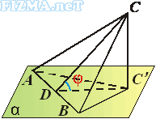
Повторення кута між двома площинами.
Ортогональна проекція многокутника на площину.
Геометрія 10 клас
20.05.2022р.

Slide 2
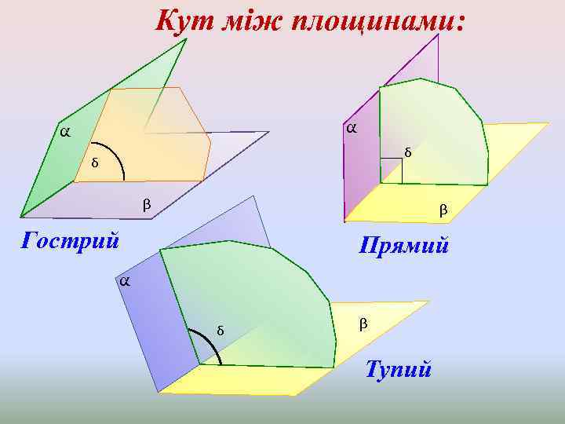
Кут між площинами.

Slide 3
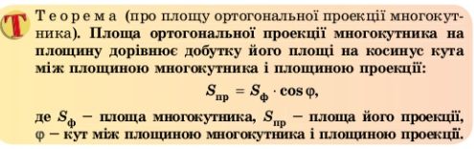
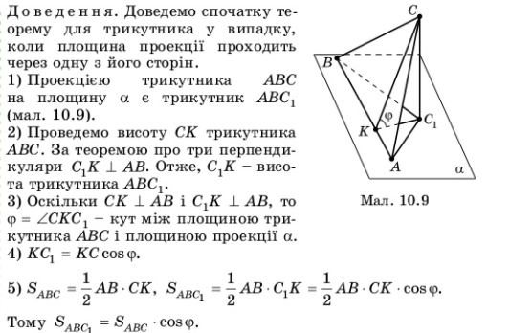
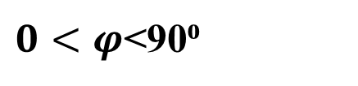
$0<φ$<90⁰

Slide 4
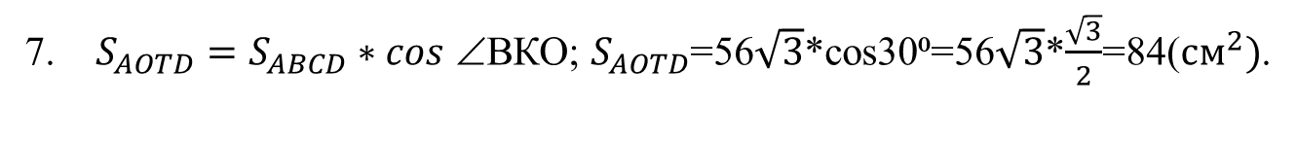
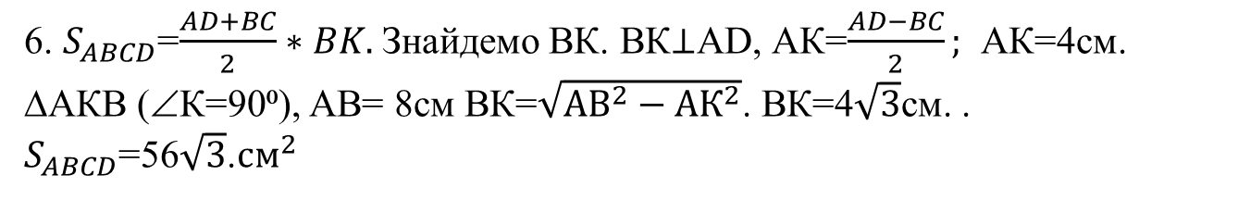
Розв’язання задач.
Задача №1. Основи рівнобічної трапеції дорівнюють 10см і 18см, а бічна сторона – 8 см. Знайдіть площу проекції даної трапеції на площину α, якщо кут між площиною трапеції та площиною α дорівнює 30⁰.
Розв’язання
B
10
1. Проекцією рівнобічної трапеції ABCD на площину α є трапеція AOTD.
C
O
2. Проведемо висоту ВК трапеції ABCD, ВК⊥AD. (ВО⊥α) теоремою про три перпендикуляри ОК⊥AD. Отже, ОК – висота трапеції AOTD
8
Т
3. Оскільки ВК⊥AD та ОК⊥AD, то ∠ВКО – кут між площиною даної трапеції та площиною проекції AOTD. ∠ВКО = 30⁰
A
K
18
4. Скористаємося формулою $S_{пр}=S_{ABCD}∗cos$ ∠ВКО.
D
5. Обчислимо $S_{ABCD}$. Виконаємо зноску трапеції окремо.
α
6. $S_{ABCD}$=$\frac{AD+BC}{2}∗BK.$Знайдемо ВК. ВК⊥AD, АК=$\frac{AD−BC}{2};$ АК=4см.
∆АКВ (∠К=90⁰), АВ= 8см ВК=$\sqrt{{АВ}^{2}−{АК}^{2}}$. ВК=4$\sqrt{3}$см. . $S_{ABCD}$=56$\sqrt{3}$.${см}^{2}$
B
C
7. $S_{AOTD}=S_{ABCD}∗cos$ ∠ВКО; $S_{AOTD}$=56$\sqrt{3}$*cos30⁰=56$\sqrt{3}$*$\frac{\sqrt{3}}{2}$=84(${см}^{2})$.
А
D
K

Slide 5
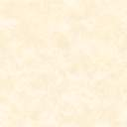

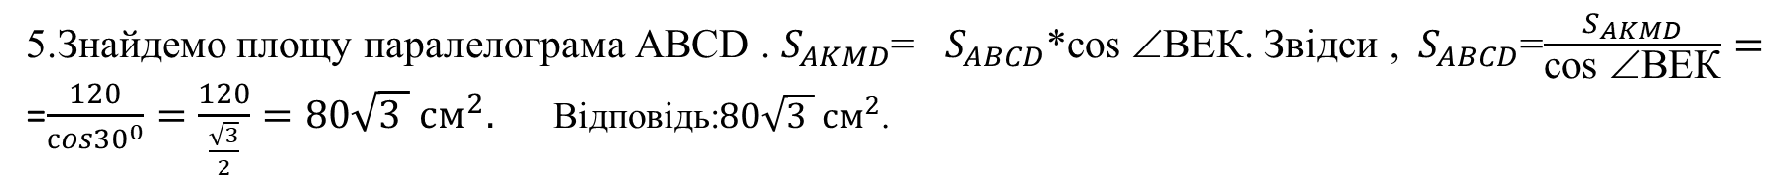
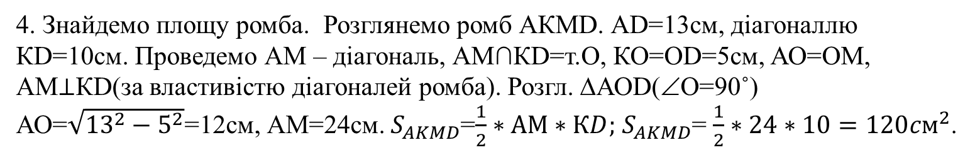
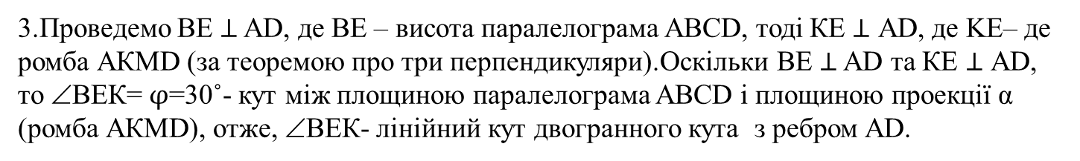
Задача №2. Ортогональною проекцією паралелограма є ромб, сторона якого дорівнює 13см, а одна із діагонелей – 10см. Знайдіть площу паралелограма, якщо кут між площинами паралелограма і ромба дорівнює 30⁰.
Розв’язання
1.АВСD – паралелограм, його ортогональною проекцією на площину α є
ромб АКМD зі стороною АК=13см та діагоналлю КD=10cм;
∠((АВСD);(AKMD))=30˚.
B
C
2. Знайдемо площу паралелограма скориставшись формулою,
де $S_{пр}−це S_{AKMD}, a S_{ф}−це{ S}_{ABCD},\text{∠}\text{(}\text{(АВС}\text{D}\text{);(}\text{AKMD}\text{))=} φ=\text{30˚}\text{.}$
K
M
3.Проведемо ВЕ ⊥ AD, де ВЕ – висота паралелограма АВСD, тоді КЕ ⊥ АD, де KE– де ромба АКМD (за теоремою про три перпендикуляри).Оскільки ВЕ ⊥ AD та КЕ ⊥ АD, то $\text{}$ВЕК= $φ$=30˚- кут між площиною паралелограма АВСD і площиною проекції α (ромба АКМD), отже, $\text{}$ВЕК- лінійний кут двогранного кута з ребром АD.
О
α
4. Знайдемо площу ромба. Розглянемо ромб АКМD. АD=13см, діагоналлю КD=10cм. Проведемо АМ – діагональ, АМ∩КD=т.О, КО=ОD=5см, АО=ОМ, АМ⊥КD(за властивістю діагоналей ромба). Розгл. $\text{∆}$АОD(∠О=90˚) АО=$\sqrt{{13}^{2}−5^{2}}$=12см, АМ=24см. $S_{AKMD}$=$\frac{1}{2}∗АМ∗КD;$ $S_{AKMD}$= $\frac{1}{2}∗24∗10=120{cм}^{2}$.
A
D
Е
5.Знайдемо площу паралелограма АВСD . $S_{AKMD}$= ${ S}_{ABCD}$*cos $\text{}$ВЕК. Звідси , ${ S}_{ABCD}$=$\frac{S_{AKMD}}{\text{cos}\text{ ∠}\text{ВЕК}}=$
=$\frac{120}{сos{30}^{0}}=\frac{120}{\frac{\sqrt{3}}{2}}=80\sqrt{3 } {см}^{2}.$ Відповідь:$80\sqrt{3 } {см}^{2}$.

Slide 6
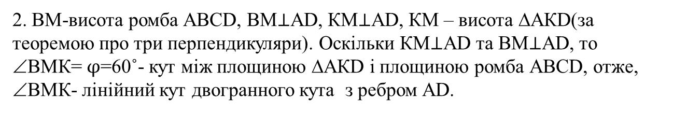
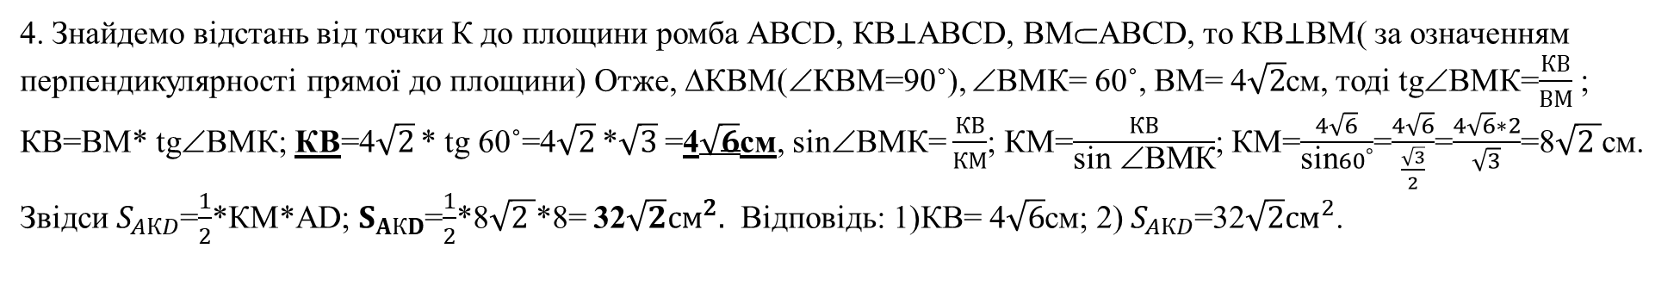
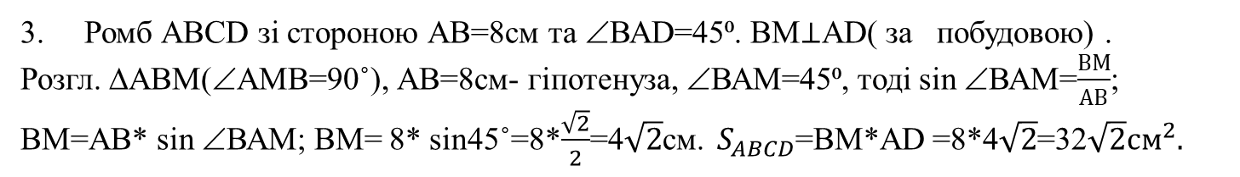
Задача №3. У ромбі АВСD АВ=8см, ∠ВАD=45⁰. З вершини В до площини ромба проведено перпендикуляр ВК. Площина АКD утворює з площиною ромба кут 60⁰.Знайдіть: 1) відстань від точки К до площини ромба; 2) площу трикутника АКD.
Розв’язання.
K
АВСD- ромб зі стороною АВ=8см та ∠ВАD=45⁰.
З вершини В до площини ромба проведено перпендикуляр ВК.
Площина АКD утворює з площиною ромба кут 60⁰.
2. ВМ-висота ромба АВСD, ВМ⊥АD, КМ⊥АD, КМ – висота $\text{∆}$АКD(за теоремою про три перпендикуляри). Оскільки КМ⊥AD та ВМ⊥АD, то ∠ВМК= $φ$=60˚- кут між площиною $\text{∆}$АКD і площиною ромба АВСD, отже, $\text{}$ВМК- лінійний кут двогранного кута з ребром АD.
В
С
Ромб АВСD зі стороною АВ=8см та ∠ВАD=45⁰. ВМ⊥АD( за побудовою) .
Розгл. $\text{∆}$АВМ(∠АМВ=90˚), АВ=8см- гіпотенуза, ∠ВАМ=45⁰, тоді sin ∠ВАМ=$\frac{ВМ}{АВ}$; ВМ=АВ* sin ∠ВАМ; ВМ= 8* sin45˚=8*$\frac{\sqrt{2}}{2}$=4$\sqrt{2}$см. ${ S}_{ABCD}$=ВМ*AD =8*4$\sqrt{2}$=32$\sqrt{2}{см}^{2}.$
А
D
M
4. Знайдемо відстань від точки К до площини ромба АВСD, КВ⊥АВСD, ВМ⸦АВСD, то КВ⊥ВМ( за означенням перпендикулярності прямої до площини) Отже, $\text{∆}\text{К}$ВМ(∠КВМ=90˚), ∠ВМК= 60˚, ВМ= 4$\sqrt{2}$см, тоді tg$\text{}$ВМК=$\frac{КВ}{ВМ}$ ; КВ=ВМ* tg$\text{}$ВМК; КВ=4$\sqrt{2}$ * tg 60˚=4$\sqrt{2}$ *$\sqrt{3}$ =4$\sqrt{6}$см, sin∠ВМК= $\frac{КВ}{КМ}$; КМ=$\frac{КВ}{\text{sin}\text{ ∠В}\text{МК}}$; КМ=$\frac{4\sqrt{6}}{\text{sin}{60}^{°}}$=$\frac{4\sqrt{6}}{\frac{\sqrt{3}}{2}}$=$\frac{4\sqrt{6}∗2}{\sqrt{3}}$=8$\sqrt{2 }$см. Звідси $S_{AКD}$=$\frac{1}{2}$*КМ*АD; $S_{AКD}$=$\frac{1}{2}$*8$\sqrt{2 }$*8= 32$\sqrt{2}{см}^{2}.$ Відповідь: 1)КВ= 4$\sqrt{6}$см; 2) $S_{AКD}$=32$\sqrt{2}{см}^{2}$.

Slide 7
Завдання
Повторіть матеріал уроку по підручнику , це параграф 10
Перегляньте запропоновані там задачі
Два – три номери виконайте самостійно

